Slide 1
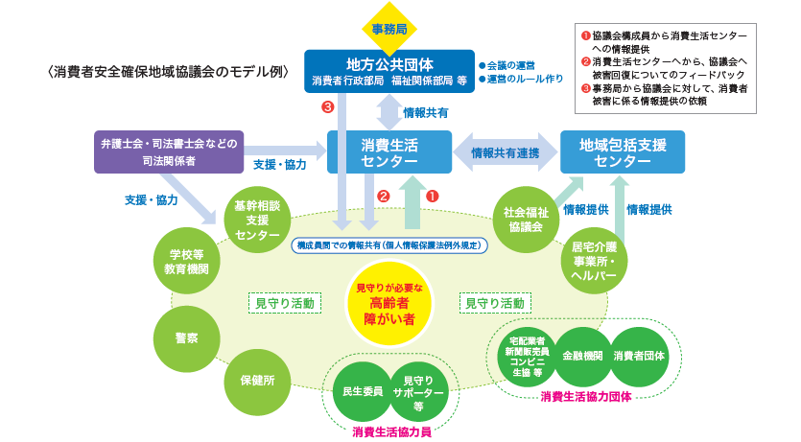
消費者安全確保地域協議会（見守りネットワーク）設置促進について
～地域の見守り者 ウェブ意見交換会の取組～
【大阪府消費生活センター】
資料６
消費者安全確保地域協議会（見守りネットワーク）とは
府における設置促進の取組 ～地域の見守り者 ウェブ意見交換会～
【背景】
○認知症の方を含め、高齢者等を中心に消費者トラブルが増加、悪質化・深刻化
○相談体制の整備に加え、消費生活上特に配慮を要する消費者に対する更なる取組が必要
⇒消費者安全法の改正（平成28年4月施行）により、地域で高齢者等を見守るための消費者安全確保地域協議会を組織することが可能に
■対象
市町村消費者行政担当職員、市町村福祉行政担当職員、市町村社会福祉行議会職員など
■目的
消費者安全確保地域協議会（以下、協議会）設置にあたっての各市町村の課題や疑問、不安に対して、設置市の事例等を紹介すること等により、解決、解消を図り、設置を促す。また、協議会設置にあたっては、福祉関係者との連携が必要であることから、消費者行政部局と福祉関係者が一堂に会する繋がりの場を提供し、福祉関係者と高齢者の消費者被害やトラブル事例、困りごと等について情報共有し、被害にあった時の対応や消費生活センターの役割、協議会の必要性等について周知することで、設置促進を図る。
■開催実績・会議概要
（１）令和２年度：令和３年２月12日実施
参加者：計36名（消費者行政部局（21市）21名、福祉行政部局（３市）３名、社会福祉協議会（１府９市）12名）
【会議概要】
●ファシリテーター（弁護士）から協議会概要について説明
⇒協議会設置についての国の状況や社会的意義等について理解を深める
●設置市から設置に至る経緯・工夫、協議会内の連携事例、協議会設置によるメリット等を紹介
⇒設置までの具体的なプロセスや、設置によるメリットを具体的に理解する
●事前アンケートに基づいて、未設置市から設置市へ質問・回答
⇒未設置市の設置に関する疑問点等を解消する
（２）令和３年度：令和３年７月21日実施
参加者：計65名（消費者行政部局（23市２町）37名、福祉行政部局（７市３町）11名、社会福祉協議会（10市１町）17名）
【会議概要】
●ファシリテーター（弁護士）から協議会概要について説明
⇒協議会設置についての国の状況や社会的意義等について理解を深める。既存の会議体を協議会として
位置づけて設置することも可能であることを再度伝え、消費者行政職員の設置に対する心理的なハードルを
下げる
●消費と福祉の連携事例について、設置市の福祉関係者から紹介
⇒未設置市の福祉関係者が設置によるメリットを具体的に理解する
●事前アンケートに基づいて、未設置市から設置市へ質問・回答
⇒未設置市の設置に関する疑問点等を解消する
●他府県の設置市（仙台市、埼玉県吉川市、兵庫県各市）の設置経緯や設置後の活動等を紹介
⇒設置までの課題や人口規模等、多くの事例を取り上げることで、同じ課題を抱える市町村の参考とする
■今後の取組について
協議会の設置が可能となって以来、市町村消費者行政担当職員向け研修や見守り者ウェブ意見交換会等において、協議会概要や設置によるメリット等について周知をおこなうとともに、担当職員が抱える疑問点等について解消をおこなってきた
事後アンケートからは、ほとんどの市町村において設置のメリット等については理解している状況がわかった。一方で、それぞれの市の個別状況による課題や不安点があることもわかった
●事後アンケートからわかった設置に意欲のある市町村へ府から個別に聞き取りを行い、疑問点や課題を共に
解消するなど、設置に向けた支援を個別に行う
●担当職員の変更により、協議会についての理解が十分でない市町村もあるようであった。来年度以降も、
引き続き、研修等での協議会の概要と設置意義についての周知が必要
高齢者、障がい者、認知症等により判断力が不十分となった人などの消費者被害を防ぐため、
地方公共団体及び地域の関係者が連携した『消費者安全確保地域協議会（見守りネットワーク）』を構築
【制度の概要】
■協議会の役割：構成員間での必要な情報交換、協議
■構成員の役割：消費生活上特に配慮を要する消費者と適当な接触を保ち、その状況を見守ること
その他の必要な取組を実施
■構成員（一例）※地域の実情に応じて構成員を決めることができる
・地方公共団体の機関（消費生活センター等）
・医療・福祉関係（病院・地域包括支援センター、 介護サービス事業者、保健所、民生委員・児童委員等）
・警察・司法関係（法テラス、弁護士、司法書士等）
・教育関係（教育委員会等）
・事業者関係（商店街、コンビニ、生協、農協、宅配事業者、金融機関等）
・消費者団体、町内会等の地縁団体、ボランティア
■他分野のネットワークとの連携（福祉、防災等）
【消費者安全確保地域協議会設置のメリット】
①関係部署・機関同士の連携体制を法的裏付けのある制度として構築し、継続させていくことができる
②構成員間で見守り対象者に関する個人情報を提供できる
③消費者庁等に対して、当該地方公共団体の住民に関する情報の提供を求めることが可能（特商法の法執行により得た情報等）
消費者安全確保地域協議会
構成員間での情報共有
（個人情報保護法例外規定）
出典：高齢者・障がい者の消費者トラブル 見守りガイドブック

